Slide 1

TÍNH CÁCH VÀ GIÁ TRỊ
Copyright © 2011 Pearson Education, Inc. publishing as Prentice Hall
5-<number>

Slide 2
Mục tiêu của chương
Sau khi nghiên cứu chương này, các bạn có thể:
  Định nghĩa được khái niệm tính cách , mô tả cách đánh giá tính cách và giải thích các yếu tố quyết định tính cách của một cá nhân.
  Mô tả mô hình tính cách dựa trên chỉ số phân loại tính cách Myers-Briggs và đánh giá điểm mạnh, điểm yếu của nó.
  Xác định các đặc điểm cốt lõi trong mô hình tính cách Năm đặc điểm chính.
  Trình bày Năm đặc điểm chính dự đoán hành vi ở nơi làm việc như thế nào.
  Xác định các đặc điểm tính cách khác liên quan đến HVTC.
  Định nghĩa được giá trị, mô tả tầm quan trọng của giá trị và đối chiếu giá trị tới hạn với giá trị phương tiện.
  So sánh sự khác biệt mang tính thế hệ trong giá trị và nhận diện được những giá trị chính trong lực lượng lao động ngày nay.
  Xác định 5 khía cạnh giá trị của văn hoá quốc gia trong mô hình của Hofstede.
Copyright © 2011 Pearson Education, Inc. publishing as Prentice Hall
5-<number>
Notes:
Giá trị tới hạn = Giá trị sau cùng
(c) 2008 Prentice-Hall, All rights reserved.

Slide 3
Tính cách là gì?
Tổ chức động lực bên trong mỗi cá thể của những hệ thống tâm sinh lý – những hệ thống xác định các điều chỉnh đặc trưng của cá thể này trong môi trường của mình. - Gordon Allport
  Tính cách là tất cả những cách thức phản ứng và tương tác với người khác của một cá nhân, mô tả tính cách dựa vào những đặc điểm có thể đánh giá được mà con người thể hiện.
Đánh giá tính cách
  Được sử dụng khi ra các quyết định tuyển dụng
  Cách đánh giá tính cách phổ biến nhất: các bản câu hỏi điều tra, trong đó các cá nhân tự đánh giá bản thân
  Khảo sát dựa theo đánh giá của người quan sát là một cách đánh giá tính cách độc lập – các chỉ báo thường tốt hơn
5-<number>
Notes:
Personality is often defined by characteristics such as outgoing or charming. However, psychologists define personality as the growth and development of a person’s whole psychological system.
We study personality in Organizational Behavior because it impacts a number of important work outcomes. We can attempt to measure personality through a variety of methods. Often these methods are utilized in the hiring process to assist in hiring the right person for the job and the organization. The most common method is self-reporting surveys where individuals answer questions that determine what type of personality they have. Another, more accurate, method is when others observe the individual and provide an independent assessment of their personality.
(c) 2008 Prentice-Hall, All rights reserved.

Slide 4

Những yếu tố quyết định tính cách
Di truyền
  Các yếu tố được quyết định trong lúc thụ thai: tầm vóc cơ thể, vẻ hấp dẫn của khuôn mặt, giới tính, tính khí, cấu tạo cơ và phản xạ, mức năng lượng và nhịp sinh học
  Những người ủng hộ “Thuyết tính cách được xác định do di truyền” cho rằng các gen là nguồn gốc của tính cách
  Nghiên cứu về các cặp song sinh: được nuôi dưỡng tách biệt nhưng lại có nhiều điểm chung về tính cách
  Tính cách cũng thay đổi theo thời gian
5-<number>
Notes:
There has been a long-standing debate about whether genetics or environment are more important in determining personality. They both play an important role. The heredity approach refers to factors determined at conception such as physical stature and gender. This has been reaffirmed by studies that have looked at twins who were raised apart but still had similar personalities. Personalities can, however, change over time.
(c) 2008 Prentice-Hall, All rights reserved.

Slide 5
Đặc điểm tính cách
Những đặc điểm bền vững mô tả hành vi của một cá nhân
  Nếu đặc điểm đó không thay đổi theo thời gian và xuất hiện nhiều lần trong nhiều tình huống thì đặc điểm này càng trở nên quan trọng. Nói cách khác, những đặc điểm càng phù hợp và càng xảy ra thường xuyên với nhiều tình huống thì đó chính là những đặc điểm quan trọng.
Hai trường hợp/ mô hình được sử dụng để mô tả tính cách:
  Chỉ số phân loại tính cách Myers-Briggs (MBTI®)
  Mô hình Năm đặc điểm chính
Copyright © 2011 Pearson Education, Inc. publishing as Prentice Hall
5-<number>
Notes:
Even though personalities do change overtime, there are enduring characteristics that describe an individual’s behavior. If we see a trait consistently surface in different situations, this trait is important in describing the individual.
Some methods used to describe personality are the Myers-Briggs Type Indicator, the MBTI. The Big Five Model is another framework used to describe personality.
(c) 2008 Prentice-Hall, All rights reserved.

Slide 6
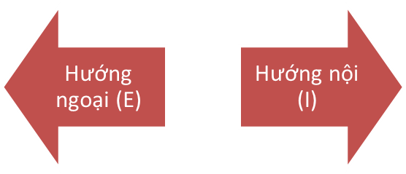
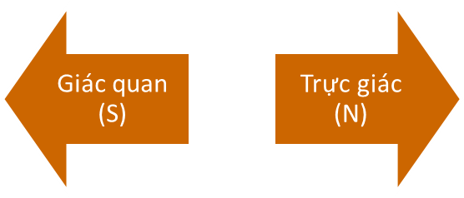
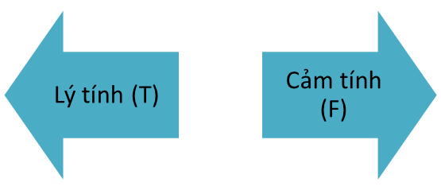
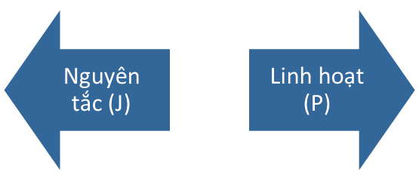
Chỉ số phân loại tính cách Myers-Briggs/ MBTI
Công cụ đánh giá được sử dụng phổ biến nhất trên thế giới.
Bài kiểm tra tính cách MBTI bao gồm 4 nhóm đặc điểm tính cách chính được chia thành 16 kiểu tính cách, như là ENTJ (hướng ngoại, trực giác, lý tính và nguyên tắc).
Hoà đồng và quyết đoán
Trầm lặng và xấu hổ
Thực tế và trật tự
Quá trình tiềm thức
Thường dùng giá trị & cảm xúc
Thường dùng lý trí và lô-gic
Muốn có trật tự & cơ cấu rõ ràng
Linh hoạt và tự phát
Copyright © 2011 Pearson Education, Inc. publishing as Prentice Hall
5-<number>
Notes:
The MBTI is the most widely used personality instrument worldwide. Participants are classified within four scales to determine 1 of 16 possible personality types. These types are broken down into four dichotomies. The first is extroverts who tend to be sociable and assertive verses introverts who tend to be quiet and shy. The second dichotomy is sensing and intuitive. Sensors are practical and orderly where intuits utilize unconscious processes. The third dichotomy is thinking and feeling. Thinking focuses on using reason and logic where feeling utilizes values and emotions. The final dichotomy is judging and perceiving. Judgers want order and structure whereas perceivers are more flexible and spontaneous.
(c) 2008 Prentice-Hall, All rights reserved.

Slide 7
Các hình thức phân loại và cách sử dụng
Mỗi một sự kết hợp có thể có của 16 kiểu tính cách trên sẽ được đặt một cái tên, ví dụ:
  Những người nhìn xa trông rộng (INTJ) – độc đáo, bướng bỉnh, và định hướng
  Những người có đầu óc tổ chức (ESTJ) – thực tế, lô-gic, biết phân tích, và có tư duy tự nhiên về kinh doanh
  Kiểu người trừu tượng hoá (ENTP) – có đầu óc kinh doanh, sáng tạo, cá nhân, và luôn tìm ra được giải pháp trong mọi tình huống
Các kết quả nghiên cứu về độ tin cậy của khả năng đánh giá tính cách
  Chỉ số phân loại tính cách MBTI® là một công cụ hữu ích trong việc tăng cường tự nhận thức và tư vấn.
  Các nhà quản lý không nên sử dụng nó như một bài kiểm tra để chọn lựa ứng viên xin việc.
Copyright © 2011 Pearson Education, Inc. publishing as Prentice Hall
5-<number>
Notes:
The tool categorizes the individual into one of the four dichotomies, such as INTJ. There are 16 possible combinations and each helps the individual to better understand themselves. The tool is helpful, but should not be used for selection as the results on validity are mixed.
(c) 2008 Prentice-Hall, All rights reserved.

Slide 8
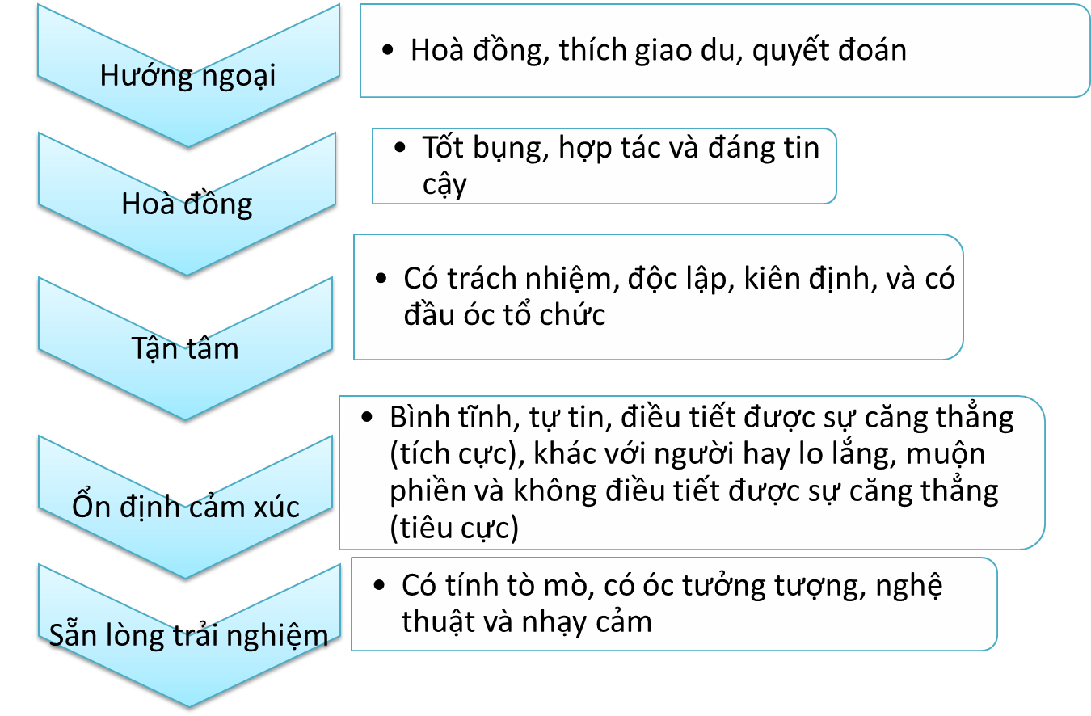
Mô hình tính cách Năm đặc điểm chính
Copyright © 2011 Pearson Education, Inc. publishing as Prentice Hall
5-<number>
Notes:
The Big Five model of personality sets forth that there are five basic dimensions that underlie all others and encompass most of the significant variations in human personalities. The Big Five factors are: Extroversion, Agreeableness, Conscientiousness, Emotional Stability and Openness to Experience. There is a lot of research that supports the Big Five model and it has been shown to predict behavior at work.
(c) 2008 Prentice-Hall, All rights reserved.

Slide 9
Năm đặc điểm chính dự đoán hành vi như thế nào?
Nghiên cứu cho thấy đây là mô hình dự báo tốt hơn.
Một số đặc điểm tính cách được chứng minh là có mối quan hệ chặt chẽ với hiệu suất công việc:
  Những nhân viên có mức tận tâm cao thường có hiểu biết rất tốt về công việc, phát huy nỗ lực lớn hơn và có hiệu suất tốt hơn.
  Mô hình Năm đặc điểm chính cũng có những hàm ý cho công việc.
    Ổn định cảm xúc có liên quan đến sự thoả mãn trong công việc.
    Những người hướng ngoại thường vui vẻ hơn trong công việc của họ và có những kỹ năng xã hội tốt.
    Những người cởi mở sáng tạo hơn và có thể là các nhà lãnh đạo tốt.
    Những người hoà đồng thường có được những mối quan hệ xã hội tốt hơn.
See E X H I B I T 5–1
Copyright © 2011 Pearson Education, Inc. publishing as Prentice Hall
5-<number>
Notes:
There are certain traits that have been shown by extensive research to be strongly related to higher job performance. Conscientiousness has been shown as an effective predictor of better performance based on more extensive job knowledge and the willingness to exert greater effort.
In addition, the other five traits have implications for work. Emotional stability is related to job satisfaction and agreeable people are better in social-related jobs such as sales and customer service.
(c) 2008 Prentice-Hall, All rights reserved.

Slide 10
Các đặc điểm tính cách khác liên quan đến HVTC
Tự đánh giá bản thân
  Mức độ yêu ghét bản thân
  Tự đánh giá bản thân tích cực dẫn đến hiệu suất công việc cao hơn
Thủ đoạn
  Thường rất thực dụng, duy trì khoảng cách cảm xúc và tin rằng mục đích có thể biện minh cho phương tiện
  Những người có tính thủ đoạn cao sẽ thường thao túng, chiến thắng nhiều hơn, thuyết phục người khác nhiều hơn là bị người khác thuyết phục. Họ sẽ dễ dàng thành công hơn khi:
    Có tương tác trực tiếp
    Công việc có ít quy tắc và luật lệ nhất
    Cảm xúc làm lạc hướng những người khác
Tính tự kiêu
  Kiêu ngạo, tính tự phong, tự coi mình quan trọng, đòi hỏi người khác ngưỡng mộ mình quá đáng.
  Họ kém hiệu quả trong công việc hơn những người khác
Copyright © 2011 Pearson Education, Inc. publishing as Prentice Hall
5-<number>
Notes:
There are additional personality traits relevant to organizational behavior. Core self-evaluation is the degree to which people like/dislike themselves. Positive self-evaluation leads to higher job performance. Machiavellianism describes a person who tends to be emotionally distant and believes that the ends justify the means. They tend to have a competitive drive and a need to win. They can be very persuasive in situations where there is direct interaction with minimal rules and people are distracted by emotions. Narcissism is a trait that often hinders job effectiveness. It describes a person who requires excessive admiration and has a strong sense of entitlement.
(c) 2008 Prentice-Hall, All rights reserved.

Slide 11
Các đặc điểm tính cách liên quan khác
Tự điều chỉnh
  Khả năng của một cá nhân khi điều chỉnh hành vi của mình phù hợp với các yếu tố tình huống, ngoại cảnh.
  Những người tự điều chỉnh tốt có nhiều khả năng trở thành các nhà lãnh đạo.
Mạo hiểm
  Sẵn sàng đón nhận cơ hội.
  Việc xem xét khả năng sắp xếp chúng cho những yêu cầu công việc cụ thể được coi là hợp lý.
  Những nhà quản lý ưa mạo hiểm đưa ra quyết định nhanh hơn với ít thông tin hơn.
Copyright © 2011 Pearson Education, Inc. publishing as Prentice Hall
5-<number>

Slide 12
Các đặc điểm tính cách khác liên quan
Kiểu tính cách loại A
  Cạnh tranh liên tục, lâu dài, và không ngừng nghỉ để đạt được nhiều thứ hơn trong thời gian ngắn hơn
    Thiếu kiên nhẫn: luôn di chuyển, đi lại, và ăn uống nhanh
    Cố gắng để nghĩ hoặc làm hai hay nhiều việc cùng một lúc
    Không thích thời gian rãnh rỗi
    Bị ám ảnh bởi các con số thành tích
  Được khen ngượi nhiều ở Bắc Mỹ, nhưng chất lượng công việc là thấp
  Những người có tính cách loại B thì hoàn toàn ngược lại
Tính chủ động
  Xác định được cơ hội, thể hiện sự chủ động, hành động, và kiên trì đến khi có được những thay đổi có ý nghĩa
  Tạo ra những thay đổi tích cực trong môi trường
Copyright © 2011 Pearson Education, Inc. publishing as Prentice Hall
5-<number>
Notes:
Type A personalities are defined as those who need to achieve more and more. They are always moving, striving to multitask and don’t do well with leisure time. This is something that has been valued in North America, but it is not always a positive as quality of work can be low. Type B personalities operate at a slower pace, find time for leisure and are the opposite of all type A characteristics.
Proactive personalities are those that identify opportunities, take initiative, and persevere to completion in all they do. This is a positive in work environments.
(c) 2008 Prentice-Hall, All rights reserved.

Slide 13

Giá trị
Giá trị là những quan điểm cơ bản mà ở đó một cách hành xử cụ thể hay một kết quả cuối cùng mong đợi nào đó mang tính cá nhân hay xã hội sẽ được ưa chuộng hơn so với những cách hành xử hay những kết quả cuối cùng được mong đợi khác.
Các thuộc tính của giá trị:
  Thuộc tính nội dung khẳng định một cách ứng xử hay kết quả cuối cùng mong đợi nào đó là quan trọng
  Thuộc tính cường độ xem xét mức độ quan trọng của chúng
Hệ thống giá trị
  Hệ thống giá trị của một cá nhân được xếp hạng theo thuộc tính cường độ của giá trị
  Có xu hướng tương đối ổn định và nhất quán
Copyright © 2011 Pearson Education, Inc. publishing as Prentice Hall
5-<number>
Notes:
Values represent basic convictions that make judgments about what is the best mode of conduct or end-state of existence. There are two attributes of values. There is a content component that looks at the level of importance of the mode of conduct or end-state and the intensity component that looks at how important that content is.
A person’s value system ranks values by their intensity. This tends to be relatively constant over time.
(c) 2008 Prentice-Hall, All rights reserved.

Slide 14

Tầm quan trọng của giá trị
Đặt nền móng cho sự hiểu biết của chúng ta về thái độ, động cơ và hành vi
Ảnh hưởng đến nhận thức của con người về thế giới xung quanh
Diễn giải về điều gì « đúng » và « sai »
Hàm ý rằng sẽ có những hành vi hay những đầu ra được ưa chuộng hơn so với những hành vi hay những đầu ra khác.
Copyright © 2011 Pearson Education, Inc. publishing as Prentice Hall
5-<number>
Notes:
Values are very important because they provide an understanding of attitudes, motivation, and behaviors. Values play a role in how we perceive the world around us and how we interpret right and wrong. Values imply that some behaviors are preferred over others based on how/what we value.
(c) 2008 Prentice-Hall, All rights reserved.

Slide 15
Phân loại các giá trị– Khảo sát giá trị Rokeach
Giá trị mục đích
  Điều mà con người thực sự mong đợi, mục tiêu một cá nhân mong muốn đạt được trong suốt cả cuộc đời
Giá trị phương tiện
  Các cách ứng xử được ưa thích hoặc phương tiện đạt đến giá trị tới hạn của một cá nhân
Những người làm cùng nghề hay thuộc cùng một nhóm thường có chung giá trị
  Những các giá trị khác nhau giữa các nhóm
  Những giá trị khác nhau giữa các nhóm có thể gây khó khăn cho nhóm để đạt được thỏa thuận và có thể tạo nên xung đột.
5-<number>
Notes:
The Rokeach Value Survey was created by Milton Rokeach. It consists of two sets of values, terminal values and instrumental values. Terminal values describe the desired values/goals a person would like to keep/achieve through their lifetime. Instrumental values are the preferred modes of behavior or means of achieving one’s terminal values.
Values vary between groups and can cause trouble when group members hold different values and negotiation is needed.
(c) 2008 Prentice-Hall, All rights reserved.

Slide 16

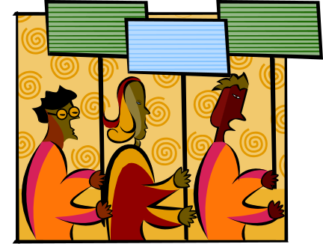

Sự khác nhau giá trị giữa các nhóm
Các nhà điều hành
Tới hạn | Phương tiện
1. Tự tôn | 1. Trung thực
2. An toàn gia đình | 2. Có trách nhiệm
3. Tự do | 3. Có năng lực
4. Cảm giác thành công | 4. Tham vọng
5. Hạnh phúc | 5. Độc lập
Thành viên công đoàn
Tới hạn | Phương tiện
1. An toàn gia đình | 1. Trách nhiệm
2. Tự do | 2. Trung thực
3. Hạnh phúc | 3. Dũng cảm
4. Tự tôn | 4. Độc lập
5. Tình yêu chín muồi | 5. Có khả năng
Các nhà hoạt động
Tới hạn | Phương tiện
1. Bình đẳng | 1. Trung thực
2. Thế giới hoà bình | 2. Tương thân tương ái
3. An toàn gia đình | 3. Dũng cảm
4. Tự tôn | 4. Có trách nhiệm
5. Tự do | 5. Có khả năng
Nguồn: W. C. Frederick và J. Weber, “Giá trị của các nhà quản lý tổ chức và các nhà phê bình của họ: Một mô tả thực nghiệm và các quan hệ quy phạm” của W. C. Frederick và L. E. Preston (tái bản) Business Ethics: Research Issues and Empirical Studies (Greenwich, CT: JAI Press, 1990), pp. 123–44.
E X H I B I T 5-4
Copyright © 2011 Pearson Education, Inc. publishing as Prentice Hall
5-<number>
Notes:
This table shows some differences between different employment groups as there are often similarities between job categories.
(c) 2008 Prentice-Hall, All rights reserved.

Slide 17
Các giá trị mang tính thế hệ
Thế hệ | Thời gian tham gia lực lượng lao động | Tuổi xấp xỉ hiện tại | Các giá trị công việc nổi trội
Thế hệ kỳ cựu | 1950-1964 | 65+ | Chăm chỉ, bảo thủ, tuân thủ, trung thành với tổ chức
Thế hệ sinh ra từ sau thế chiến thứ 2 đến thập niên 60 | 1965-1985 | Giữa 40 đến giữa 60 | Thành công, thành tích, tham vọng, không ưa chính quyền, trung thành với nghề nghiệp
Thế hệ X | 1985-2000 | Cuối 20 đến đầu 40 | Cân bằng công việc và cuộc sống, định hướng nhóm, không thích quy tắc và trung thành với các mối quan hệ
Thế hệ tiếp theo | 2000 - Đến nay | Dưới 30 tuổi | Tự tin, thành công tài chính, tự lực cánh sinh nhưng vẫn định hướng nhóm, trung thành với bản thân và các mối quan hệ
5-<number>
Copyright © 2011 Pearson Education, Inc. publishing as Prentice Hall
Notes:
The workplace is made up of a number different generations of workers, more so than ever before seen in history. These workers bring with them different sets of values and corresponding work behaviors. For example, veterans tend to be conservative and conform to standards whereas nexters tend to be self-reliant but still team oriented.
(c) 2008 Prentice-Hall, All rights reserved.

Slide 18
Kết nối tính cách và những giá trị của cá nhân với nơi làm việc
Các nhà quản lý ít quan tâm đến khả năng thực hiện tốt một công việc cụ thể của người xin việc hơn sự linh hoạt của họ trong công việc.
Sự phù hợp giữa con người và công việc:
  Lý thuyết về phù hợp giữa con người và công việc của John Holland
    6 loại tính cách
    Bảng loại hình tính cách và nghề nghiệp phù hợp
  Các điểm chính của mô hình:
    Chắc chắn có những khác biệt nội tại trong tính cách của các cá nhân
    Có các loại công việc khác nhau
    Những người làm công việc phù hợp với tính cách sẽ thấy hài lòng hơn và ít khi rời bỏ công việc
5-<number>
Notes:
Personality and value studies are important to the field of organizational behavior because they have been linked to workplace outcomes. The person-job fit theory developed by John Holland has been critical to thinking about how people fit with a specific job. Holland classified people into six personality types utilizing a vocational preference inventory.
Through the study of personality it has become clear that there are intrinsic differences in personality between people. Given that there are a number of different jobs it is logical that people in jobs congruent with their personalities would be more satisfied in their work.
(c) 2008 Prentice-Hall, All rights reserved.

Slide 19
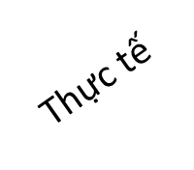
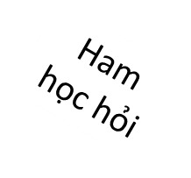
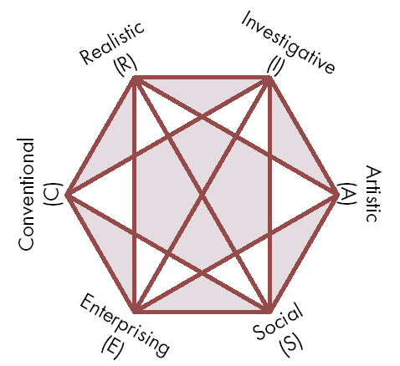

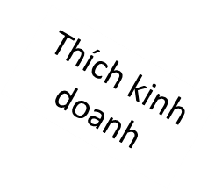
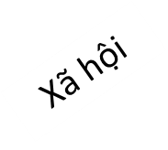
Mối quan hệ giữa các loại hình tính cách theo công việc
Nếu càng gần nhau trên hình lục giác, hai lĩnh vực hay hai định hướng càng tương thích nhau.
Nghệ sĩ
Các lĩnh vực nằm đối diện nhau thì khá đối lập.
Sự hoà hợp giữa các loại hình tính cách với công việc.
Nguồn: In lại dưới sự đồng ý của nhà xuất bản, Psychological Assessment Resources, Inc., từ Making Vocational Choices (Lựa chọn nghề nghiệp), bản quyền 1973, 1985, 1992 của Psychological Assessment Resources, Inc. Bản quyền được bảo hộ.
E X H I B I T 5-7
Copyright © 2011 Pearson Education, Inc. publishing as Prentice Hall
5-<number>
Notes:
When the personality is matched with the type of occupation, then there are stronger positive work outcomes.
(c) 2008 Prentice-Hall, All rights reserved.

Slide 20
Kết nối tính cách với nơi làm việc
Ngoài ra, để tích hợp tính cách của từng cá nhân cho phù hợp với công việc, các nhà quản lý cũng quan tâm đến:
Sự hoà hợp của cá nhân với tổ chức:
  Tính cách của nhân viên phải phù hợp với văn hoá tổ chức.
  Con người bị thu hút bởi các tổ chức phù hợp với giá trị của họ.
  Những người phù hợp có khả năng được lựa chọn nhiều nhất.
  Những người không phù hợp sẽ sớm thôi việc.
  Có thể sử dụng mô hình tính cách Năm đặc điểm chính để tích hợp với văn hoá tổ chức.
Copyright © 2011 Pearson Education, Inc. publishing as Prentice Hall
5-<number>
Notes:
This idea can be further linked to the workplace by looking at person-organization fit. The employee’s personality needs to fit with the organizational culture. When employees find organizations that match their values, they are more likely to be selected and correspondingly be more satisfied with their work. The big five personality types are often helpful in matching the individuals with organizational culture.
(c) 2008 Prentice-Hall, All rights reserved.

Slide 21

Bài học toàn cầu
Tính cách
  Liệu các mô hình tính cách như Mô hình Năm đặc điểm chính có áp dụng được cho tất cả các nền văn hoá hay không?
    Có, nhưng xuất hiện trong hầu hết các nghiên cứu đavăn hoá.
    Có vẻ dự đoán trong các nền văn hoá thiên về chủ nghĩa cá nhân tốt hơn so với nền văn hoá thiên về chủ nghĩa cộng đồng.
Các giá trị
  Các giá trị khác nhau giữa các nền văn hoá.
  Nghiên cứu đánh giá các nền văn hoá của Hofstede – năm đặc điểm giá trị:
    Khoảng cách quyền lực
    Tính cá thể và tính cộng đồng
    Nam quyền và nữ quyền
    Tránh né bất ổn
    Định hướng dài hạn và đính hướng ngắn hạn
Copyright © 2011 Pearson Education, Inc. publishing as Prentice Hall
5-<number>
Notes:
There are global implications to personality and values in the workplace. Frameworks such as the big five and MBTI are transferable across cultures; in fact, the MBTI has been used worldwide. However, the applicability is higher in some cultures than others. Values, on the other hand, differ to a great degree across cultures.
Geert Hofstede developed a framework for assessing culture. He breaks up his framework of understanding into five value dimensions: power distance, individualism vs. collectivism, masculinity vs. femininity, uncertainty avoidance, and long-term vs. short-term orientation.
(c) 2008 Prentice-Hall, All rights reserved.

Slide 22

Mô hình của Hofstede: Khoảng cách quyền lực
Mức độ mà xã hội chấp nhận rằng quyền lực được phân bổ không công bằng trong các định chế và tổ chức
  Khoảng cách quyền lực thấp
    Khá bình đẳng về quyền lực giữa những người có địa vị/giàu có và những người không có địa vị/giàu có
  Khoảng cách quyền lực lớn
    Có sự bất bình đẳng lớn về quyền lực giữa những người có địa vị/giàu có và những người không có địa vị/giàu có
Copyright © 2011 Pearson Education, Inc. publishing as Prentice Hall
5-<number>
Notes:
Power distance is the extent to which a society accepts that power in institutions and organizations is distributed unequally. Low distance is when there is relatively equal power between those with status/wealth and those without. Higher distance is when there is a lot of unequal power distribution between groups.
(c) 2008 Prentice-Hall, All rights reserved.

Slide 23
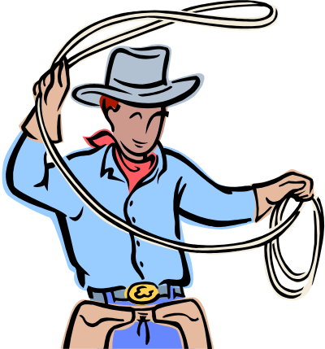

Mô hình của Hofstede: Tính cá thể
Tính cá thể
  Mức độ con người thích hoạt động riêng lẻ hơn so với hoạt động theo nhóm
Tính cộng đồng
  Một thể chế xã hội chặt chẽ trong đó con người muốn ở trong cùng một nhóm với người khác để bảo vệ và tương trợ lẫn nhau
  Đối với
Copyright © 2011 Pearson Education, Inc. publishing as Prentice Hall
5-<number>
Notes:
The second component in Hofstede’s framework is individualism vs. collectivism. Individualism is the degree to which people prefer to act on their own rather than in a group. Collectivism is the idea that people operate within a social framework where they help others out and they expect help when they need it.
(c) 2008 Prentice-Hall, All rights reserved.

Slide 24


Mô hình của Hofstede: Nam quyền
Nam quyền
  Mức độ nền văn hoá coi trọng vai trò truyền thống của nam giới như thành tựu, quyền lực và sự kiểm soát; và các giá trị xã hội có đặc điểm độc đoán và thực dụng
Nữ quyền
  Mức độ ít phân biệt giữa vai trò của nam giới và nữ giới
  Đối với
Copyright © 2011 Pearson Education, Inc. publishing as Prentice Hall
5-<number>
Notes:
Hofstede offers a third component in his model that distinguishes between masculinity and femininity. Masculinity is the extent to which the culture prefers achievement, power, and control vs. characteristics that are more feminine in nature.
(c) 2008 Prentice-Hall, All rights reserved.

Slide 25

Mô hình của Hofstede: Tránh né bất ổn
Mức độ một xã hội cảm thấy bị đe doạ bởi những điều bất ổn và những tình huống mơ hồ và cố gắng tránh các điều đó
Tránh né bất ổn cao:
Xã hội không thích những tình huống mơ hồ và cố gắng tránh các điều đó.
Tránh né bất ổn thấp:
Xã hội không ngại những tình huống mơ hồ và sẵn sàng tiếp nhận các điều đó.
Copyright © 2011 Pearson Education, Inc. publishing as Prentice Hall
5-<number>
Notes:
The fourth component is uncertainty avoidance. This is the extent to which a society is willing to live with uncertainty and ambiguity. High uncertainty avoidance cultures will try to avoid ambiguous situations as much as possible. Lower uncertainty avoidance cultures do not mind ambiguity.
(c) 2008 Prentice-Hall, All rights reserved.

Slide 26
Mô hình của Hofstede: Định hướng thời gian
Định hướng dài hạn
  Đặc điểm của văn hoá quốc gia chú trọng đến tương lai, tiết kiệm và kiên trì
Định hướng ngắn hạn
  Đặc điểm văn hoá quốc gia chú trọng đến hiện tại, tôn trọng truyền thống và thực hiện các nghĩa vụ đối với xã hội
Copyright © 2011 Pearson Education, Inc. publishing as Prentice Hall
5-<number>

Slide 27
Mô hình của Hofstede: Đánh giá
Có nhiều khác biệt vùng miền trong các quốc gia
Các dữ liệu ban đầu đã cũ và chỉ dựa vào một công ty
Hofstede đã thực hiện nhiều cuộc gọi phán quyết trong khi làm nghiên cứu
Một số kết quả không phù hợp với những gì được cho là đúng thực tế về các quốc gia đã xem xét
Mặc dù có những vấn đề này, đây vẫn được xem là khung đánh giá văn hoá phổ biến
Copyright © 2011 Pearson Education, Inc. publishing as Prentice Hall
5-<number>
Notes:
This framework shows that there are differences in values between cultures and this encouraged research in the area of cultural differences. However, the original data was limited in scope and many judgment calls were made in the conclusions. Even though there are some variances between common perception of cultures and the research, this framework remains extremely popular and is used widely.
(c) 2008 Prentice-Hall, All rights reserved.

Slide 28
Mô hình GLOBE để đánh giá các nền văn hoá
Chương trình nghiên cứu Hiệu quả Hành vi Tổ chức và Lãnh đạo Toàn cầu (Global Leadership and Organizational Behavior Effectiveness – GLOBE)
  Chín khía cạnh khác nhau của văn hóa quốc gia
Tương đồng với các khía cạnh trong nghiên cứu của Hofstede với việc bổ sung thêm các khía cạnh:
  Định hướng con người: Mức độ một xã hội đề cao cá nhân có lòng vị tha, hào phóng với mọi người và tốt bụng
  Định hướng hiệu quả lao động: Mức độ xã hội khuyến khích và đề cao những nhóm thành viên có hiệu quả lao động tiên tiến và xuất sắc
Copyright © 2011 Pearson Education, Inc. publishing as Prentice Hall
5-<number>
Notes:
The GLOBE framework takes a look at nine dimensions of national culture. It is similar to Hofstede’s model but adds the humane and performance orientations. The humane orientation looks at how much society rewards people for being altruistic and kind where the performance orientation looks at how much society encourages and rewards good work.
(c) 2008 Prentice-Hall, All rights reserved.

Slide 29
Tóm tắt và hàm ý quản trị
Tính cách
  Việc sàng lọc các ứng viên theo tính tận tâm cao cũng như các đặc điểm khác của mô hình Năm đặc điểm chính
  Các nhà quản lý cần xem xét các yếu tố tình huống
  MBTI® (Myers-Briggs Type Indicator) có thể được sử dụng trong hoạt động đào tạo và phát triển
Các giá trị
  Thường giải thích thái độ, hành vi và nhận thức
  Sự hài lòng và hiệu quả công việc của nhân viên sẽ cao hơn nếu giá trị của họ phù hợp với tổ chức
Copyright © 2011 Pearson Education, Inc. publishing as Prentice Hall
5-<number>
Notes:
Personality and values are very important to the workplace and play a solid role in predicting behavior. There are some good frameworks and models that can aid us in applying these theories and assist managers in being better predictors of workplace behavior.
(c) 2008 Prentice-Hall, All rights reserved.

Slide 30

All rights reserved. No part of this publication may be reproduced, stored in a retrieval system, or transmitted, in any form or by any means, electronic, mechanical, photocopying, recording, or otherwise, without the prior written permission of the publisher. Printed in the United States of America.
Copyright ©2011 Pearson Education, Inc. Publishing as Prentice Hall
Copyright © 2011 Pearson Education, Inc. publishing as Prentice Hall
5-<number>

